Slide 1
Projekt „Europejski bibliotekarz” Wojewódzka Biblioteka Publiczna im. Hieronima Łopacińskiego w Lublinie Projekt: „Ponadnarodowa mobilność kadry niezawodowej edukacji dorosłych“ współfinansowany ze środków Europejskiego Funduszu Społecznego w ramach Programu Operacyjnego Wiedza Edukacja Rozwój Projekt „Europejski Bibliotekarz” NR UMOWY POWERAE-2020-1-PL01-KA104-080986

Slide 2
Job Shadowing in the Milan Public Library System
13.09.2021 – 17.09.2021

Slide 3
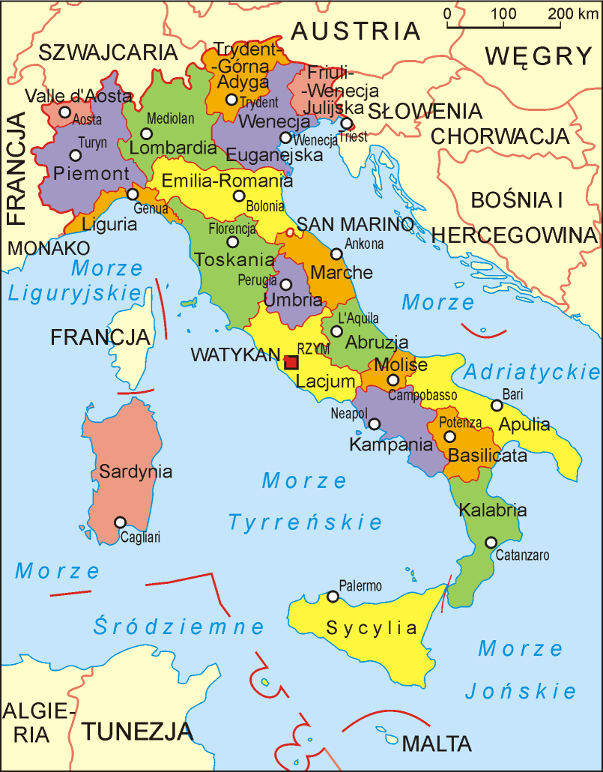
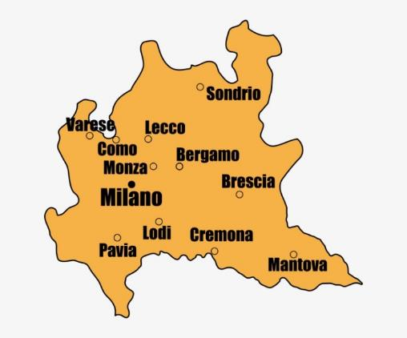
Mediolan – miasto i gmina w północnych Włoszech, stolica prowincji Lombardia.

Slide 4
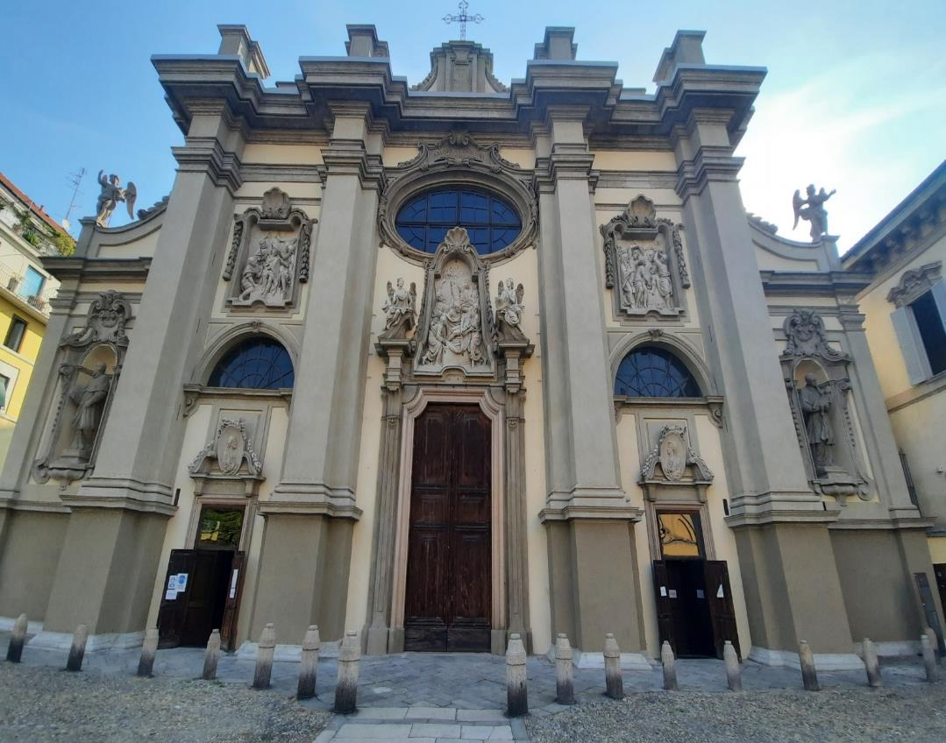
Biblioteka Sormani Główna biblioteka Mediolanu. Jedna z 8 bibliotek narodowych we Włoszech. Inne biblioteki tego typu, to np. Centralna Biblioteka Narodowa w Rzymie.

Slide 5
Mediolański system Biblioteczny 25 bibliotek w samym mieście i około 1200 w prowincji Lombardia. Placówka „opiekuńczą” dla systemu jest Biblioteka Sormani.

Slide 6
Biblioteki Mediolańskiego Systemu Bibliotecznego biorące udział w projekcie: Biblioteka Sormani. Biblioteka Crescenzago. Biblioteka Valvassori Peroni. Biblioteka Chiesa Rossa. Biblioteka Vigentina. Biblioteka Dergano. Biblioteka Falcone e Borsellino. Biblioteka Gallaratese.

Slide 7
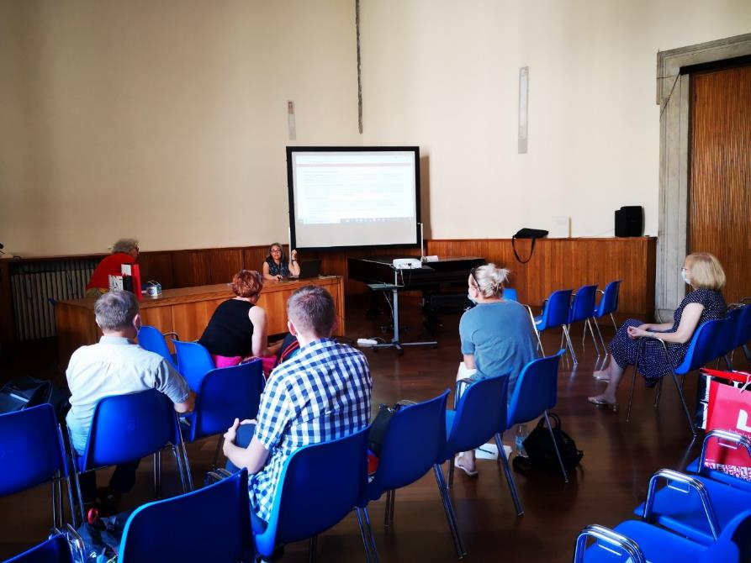
Biblioteka Sormani 13.09.2021
Zwiedzanie Biblioteki
Wykład na temat projektu „Condominium libraries”. Biblioteki tego typu organizują imprezy, spotkania, warsztaty dla lokalnej społeczności – Condominio = Społeczność / Spółdzielczość.
Social Librarian – tzw. bibliotekarz socjalny – specjalizuje się w organizacji wydarzeń imprez dla lokalnych społeczności.

Slide 8
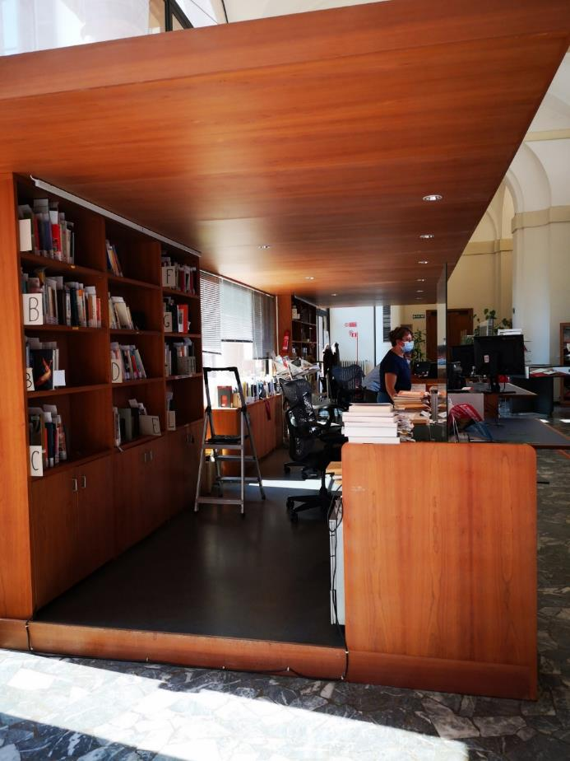
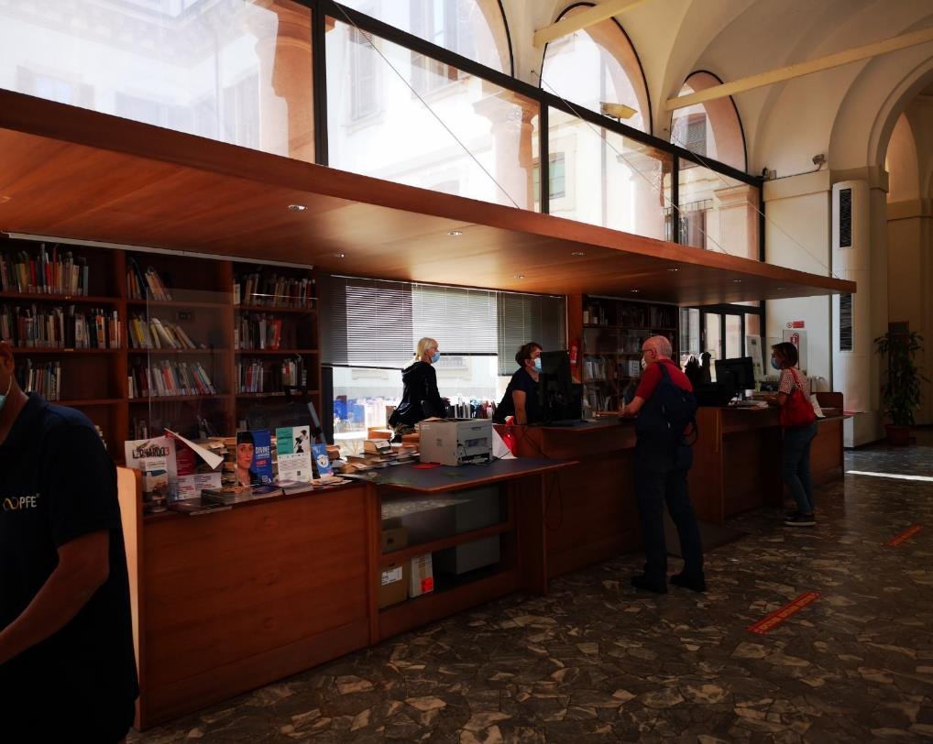
Biblioteka Sormani – Informatorium
13.09.2021

Slide 9
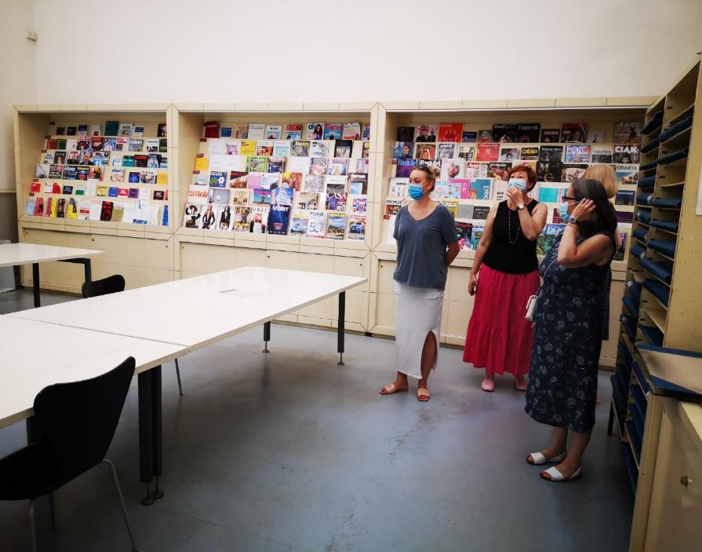
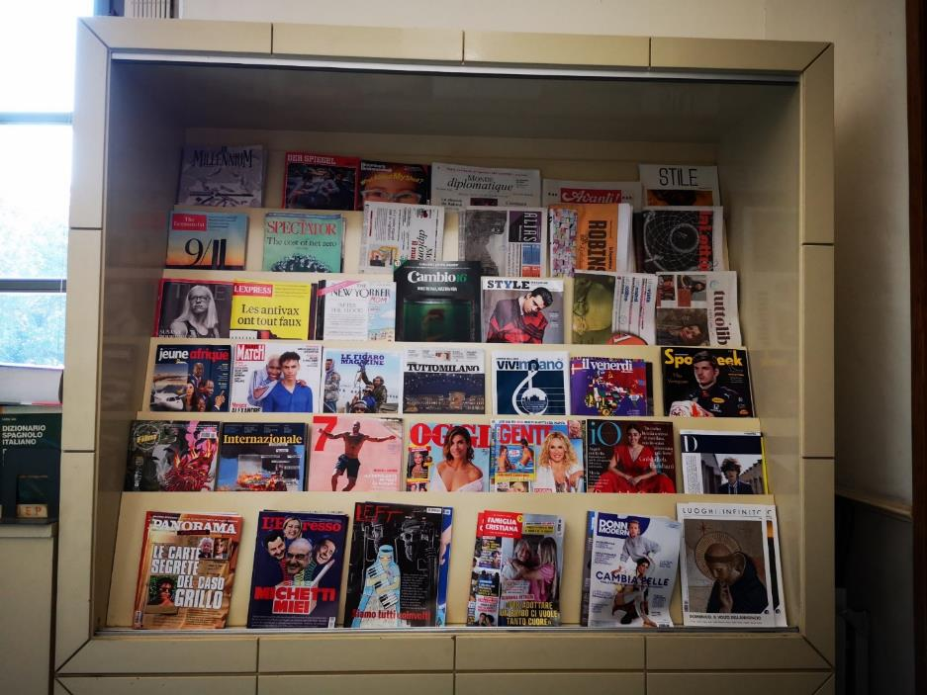
Biblioteka Sormani – Czytelnia Czasopism
13.09.2021

Slide 10
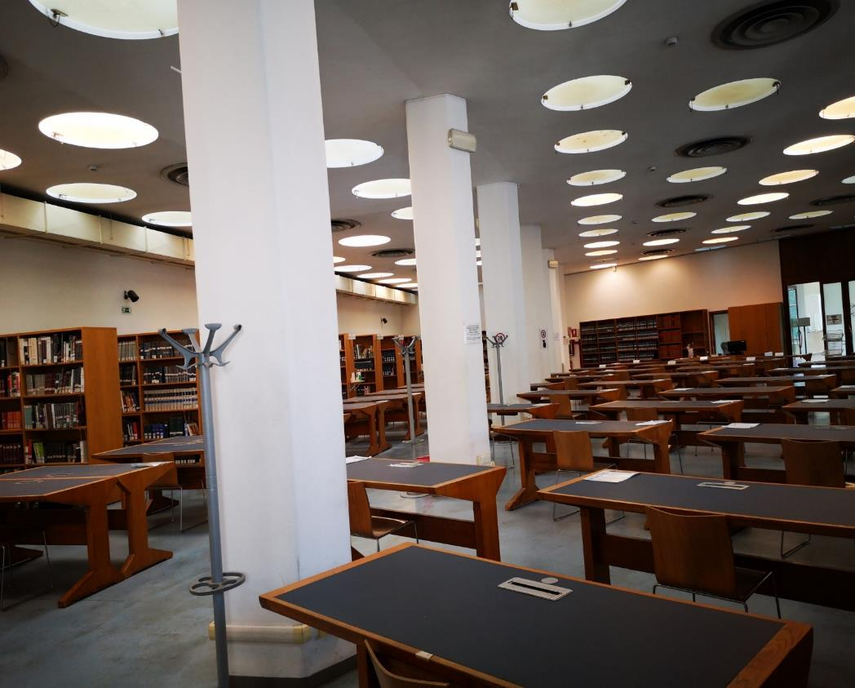
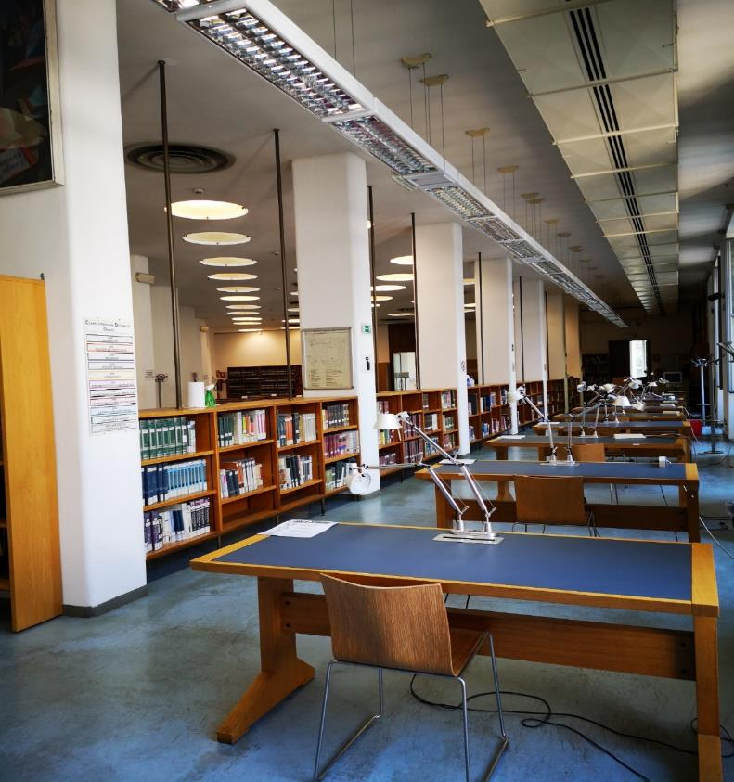
Biblioteka Sormani – Czytelnia naukowa
13.09.2021

Slide 11
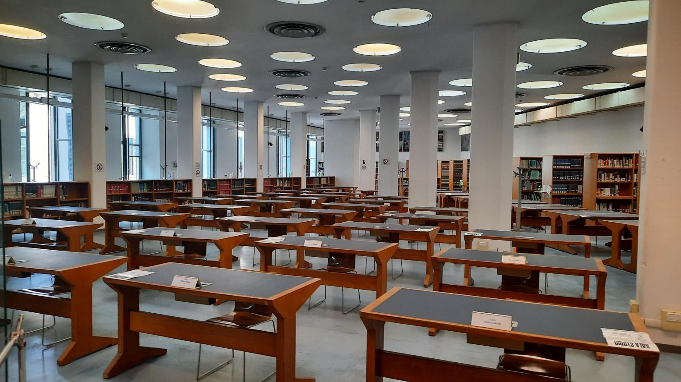
Biblioteka Sormani – Czytelnia naukowa
13.09.2021

Slide 12
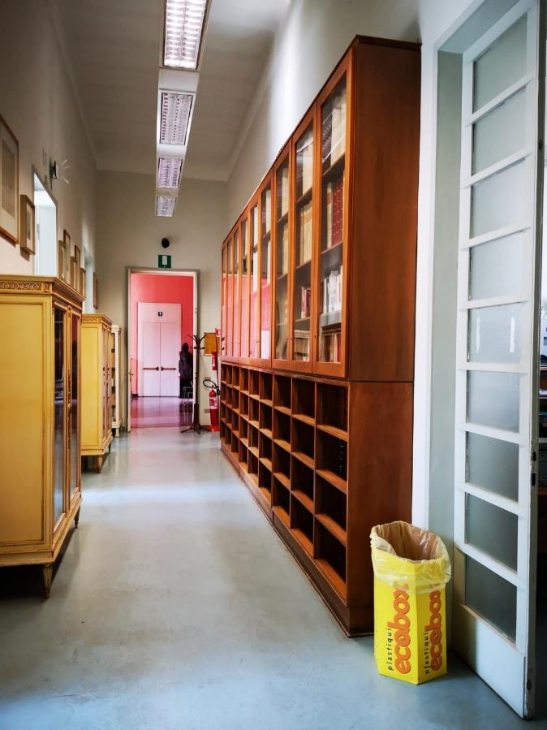
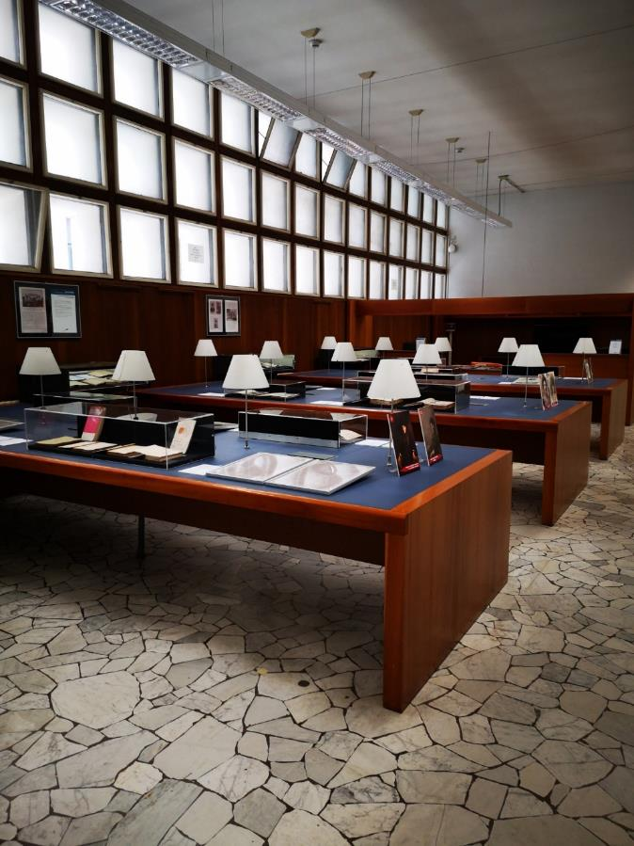
Biblioteka Sormani
13.09.2021

Slide 13
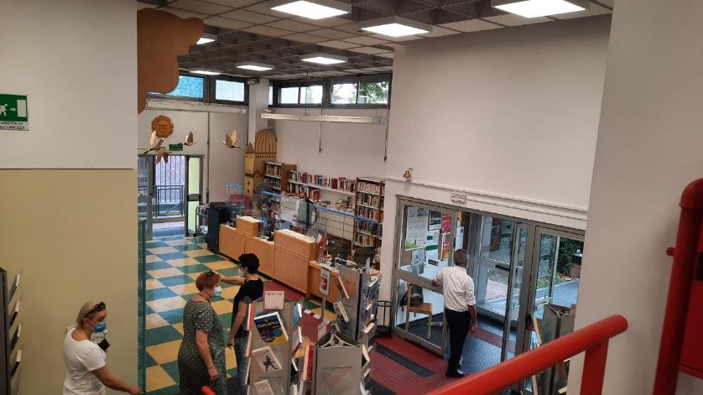
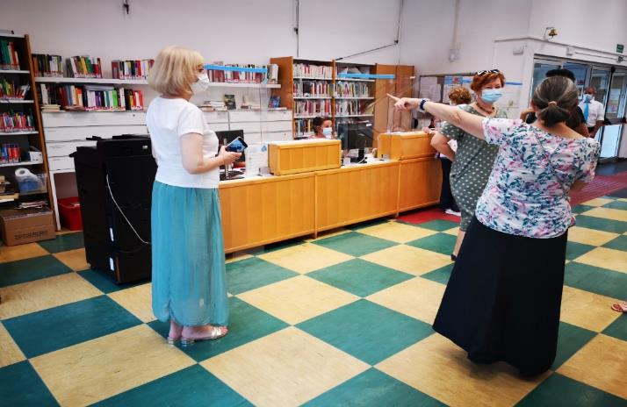
Biblioteka CRESCENZAGO 14.09.2021
Biblioteka działa w dzielnicy zamieszkanej, w znacznej części, przez mieszkańców pochodzenia arabskiego. W bibliotece wyodrębniono księgozbiór w języku arabskim, a także realizuje się projekty adresowane do społeczności arabskiej, np. kursy języka włoskiego.
Projekt „Żywa Biblioteka” - książką jest człowiek czyli osoba z grup postrzeganych stereotypowo, celem jest wzajemne poznanie się i zwiększenie asymilacji kulturowej mieszkańców Mediolanu pochodzących z różnych stron świata. Organizuje się spotkania, warsztaty, rozmowy na dowolny temat.

Slide 14
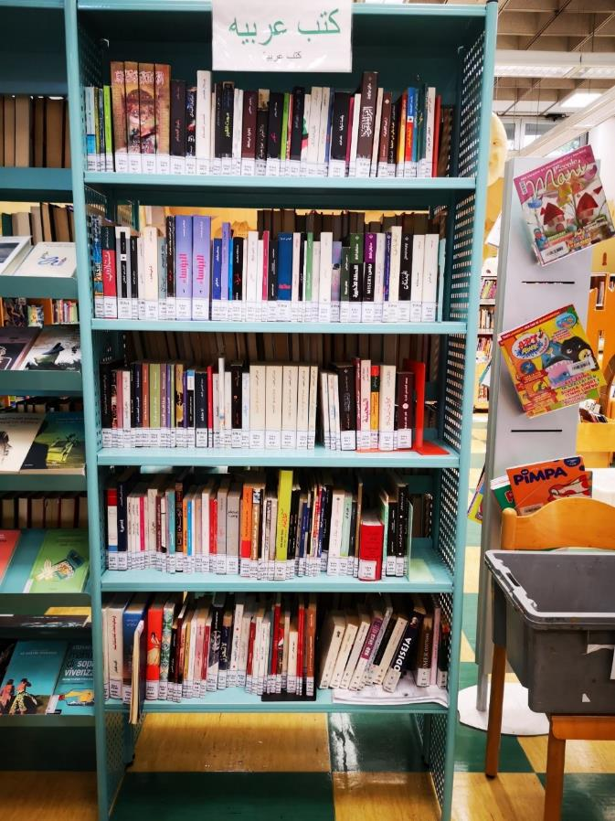
Biblioteka crescenzago
14.09.2021

Slide 15
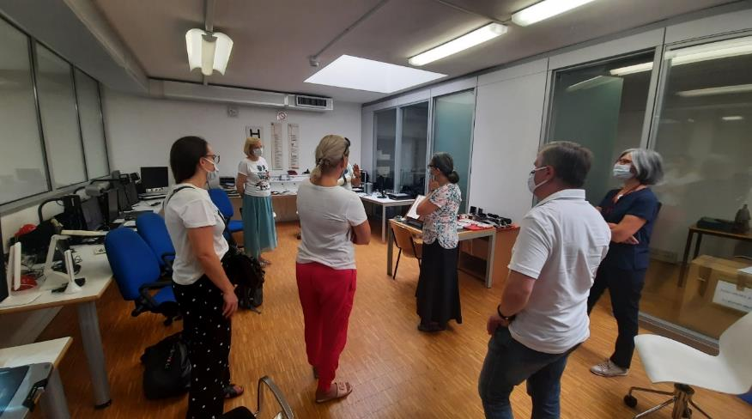
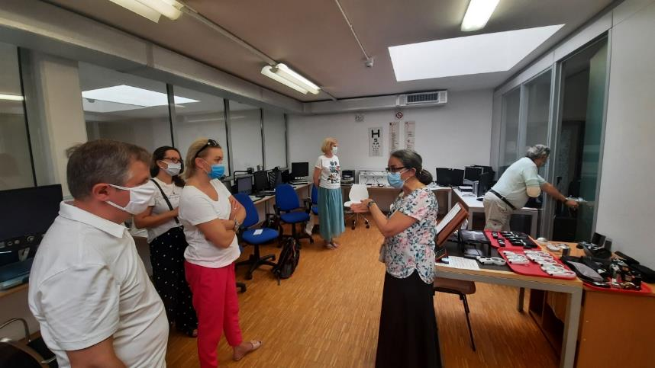
BIBLIOTEKA VALVASSORI PERONI
14.09.2021
Biblioteka współpracuje z Krajowym Stowarzyszeniem Osób Niedowidzących we Włoszech. W bibliotece jest pracownia ze specjalistycznych sprzętem, który ułatwia czytanie osobom niedowidzącym. Projekt ma szeroki zasięg. Celem jest pomoc w większej aktywizacji społecznej osób niedowidzących, pomoc w odnajdywaniu się w codziennym życiu, także poza biblioteką.

Slide 16
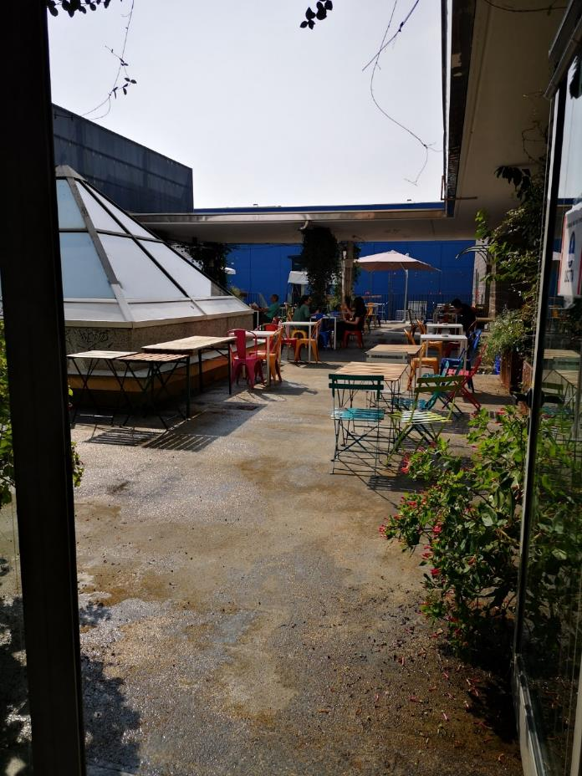
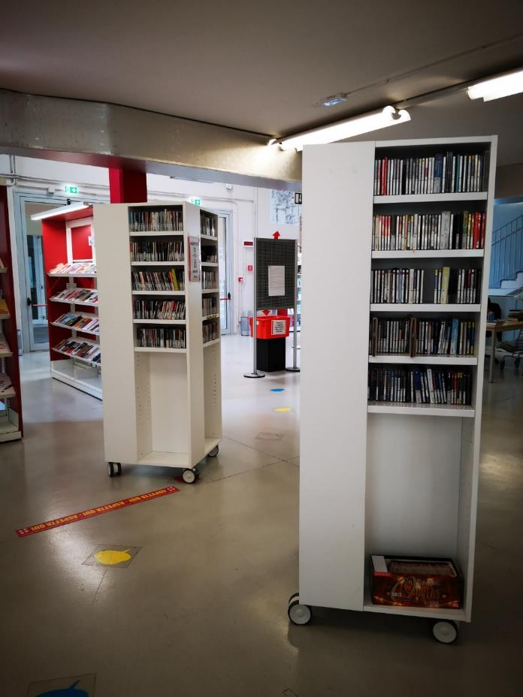
Biblioteka Valvassori PERONI
14.09.2021

Slide 17
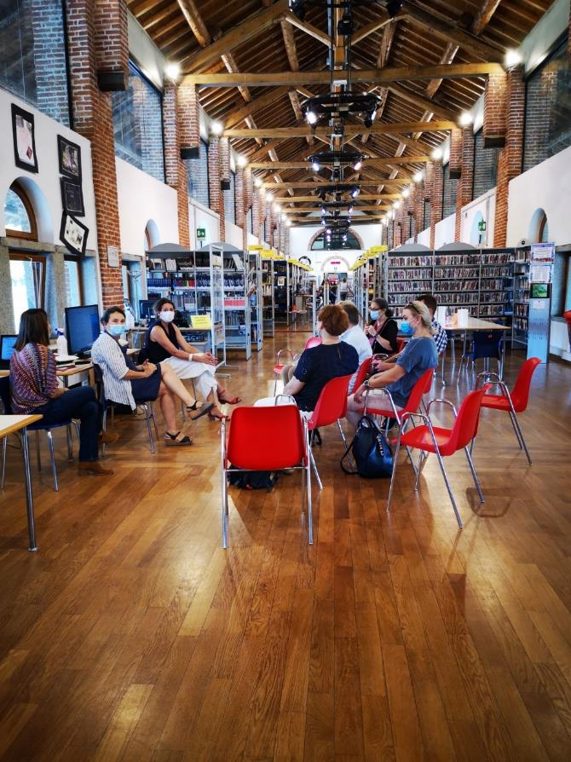
BIBLIOTEKA CHIESA ROSSA 15.09.2021
Biblioteka w dawnej stadninie koni. Duża przestrzeń zarówno w budynku, jak i na zewnątrz stwarza możliwości organizowania wydarzeń. Biblioteka realizuje wiele projektów skierowanych do osób z różnego rodzaju niepełnosprawnością, np. dla osób z Zespołem Aspargera, z Zespołem Downa. Są to warsztaty, spotkania, czytanie książek.
Przesłanie: niezwykle ważne jest to, żeby biblioteka wyszła do ludzi z własnymi inicjatywami, a nie tylko czekała na czytelników.

Slide 18
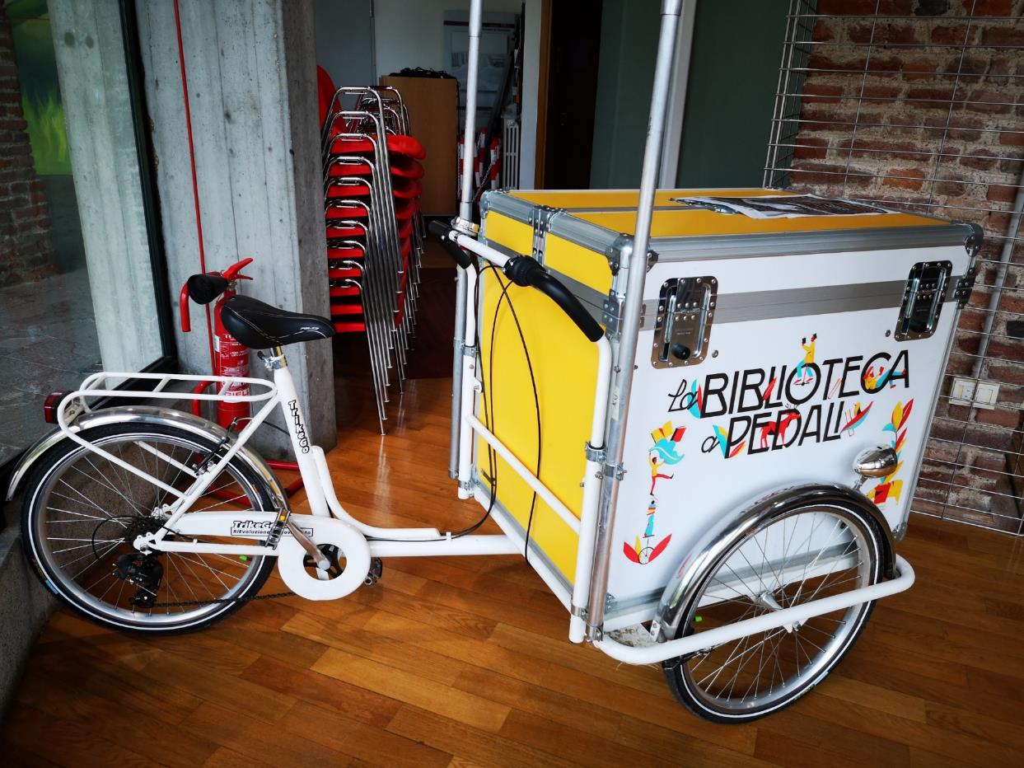
Biblioteka Chiesa Rossa
15.09.2021

Slide 19
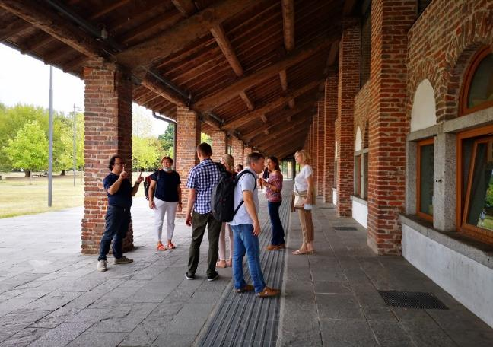
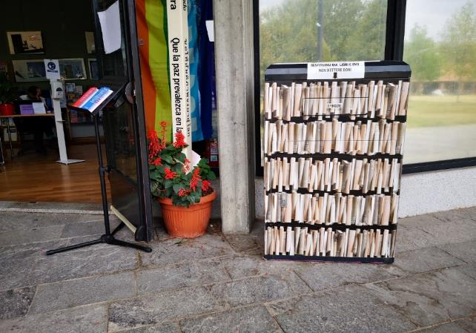
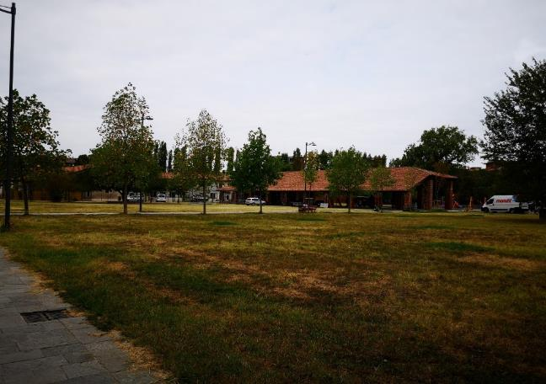
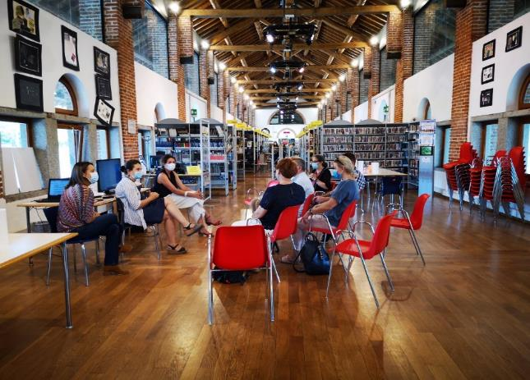
Biblioteka Chiesa Rossa
15.09.2021

Slide 20
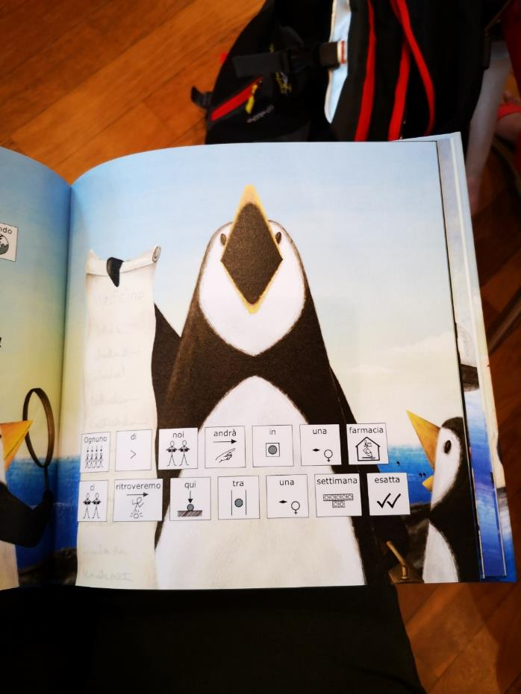
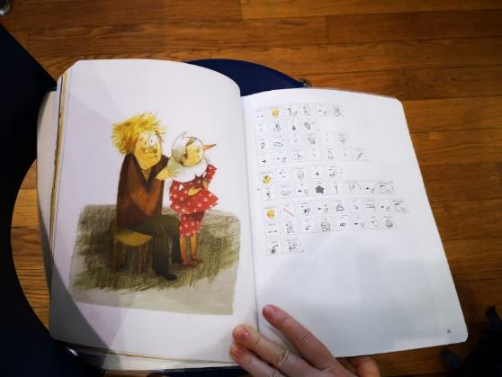
BIBLIOTEKA VIGENTINA 15.09.2021
Projekt Inbook – książki nie zawierają tekstu drukowanego, lecz uniwersalne symbole, które spełniają funkcje terapeutyczne w pracy z dziećmi z zaburzeniami, a także są wykorzystywane w trakcie zajęć z dziećmi różnych narodowości.
Współpraca ze szpitalem dziecięcym w Mediolanie

Slide 21
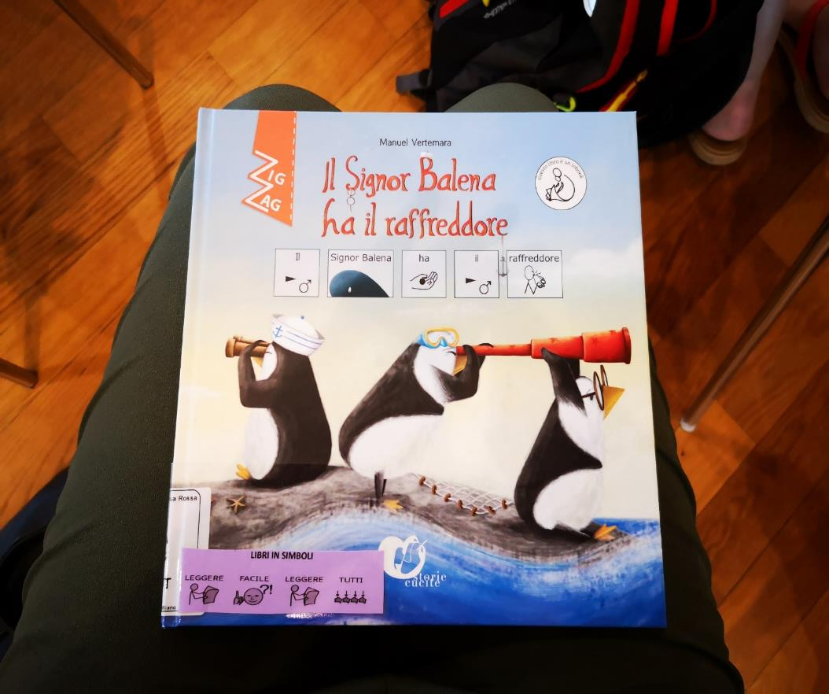
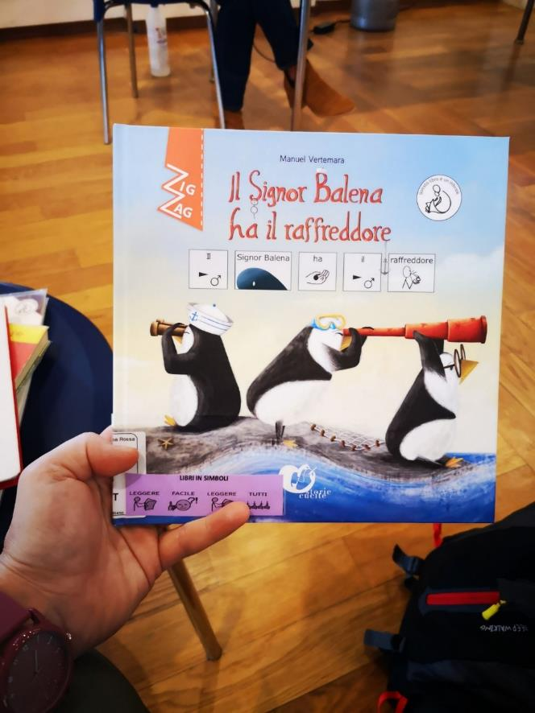
Biblioteka VIGENTINA
15.09.2021

Slide 22
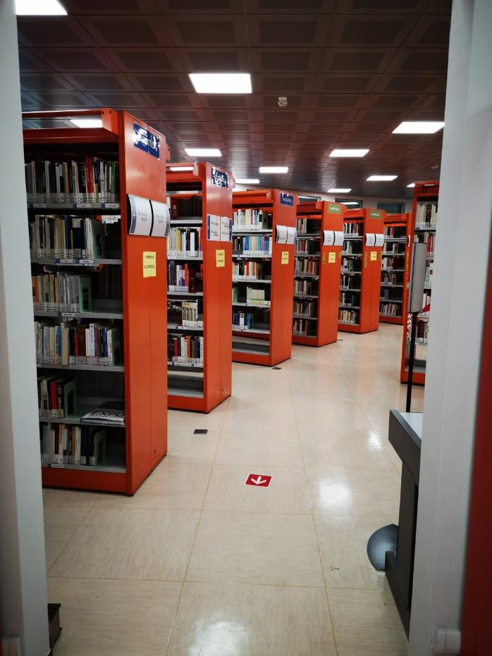
BIBLIOTEKA DERGANO ROSSA
16.09.2021
Biblioteka w dzielnicy zamieszkanej przez mieszkańców pochodzenia azjatyckiego oraz osoby z Europy Wschodniej. Realizuje projekty dla tych grup etnicznych, np. kursy języka włoskiego; wydzielony księgozbiór w języku chińskim.

Slide 23
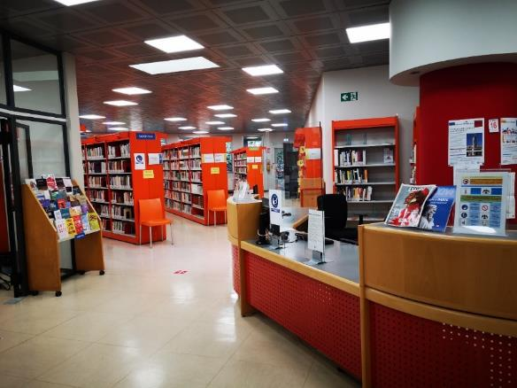
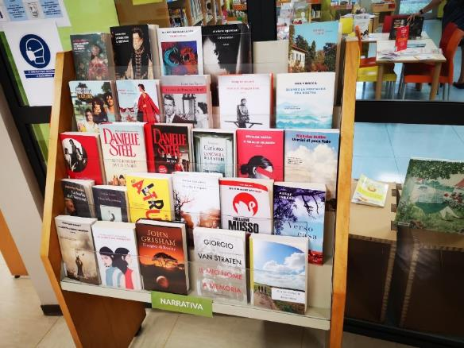
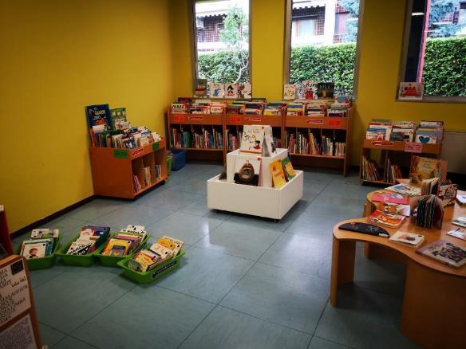
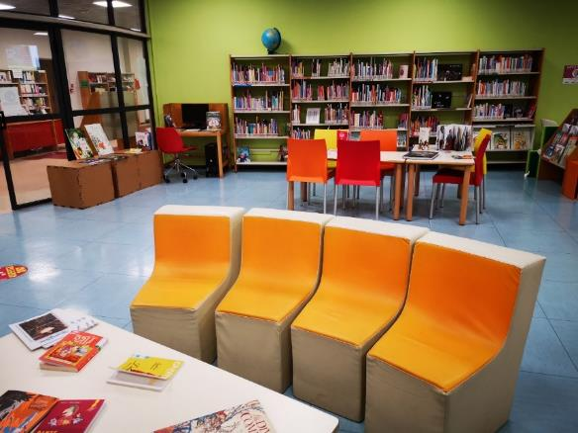
Biblioteka dERGANO
16.09.2021

Slide 24
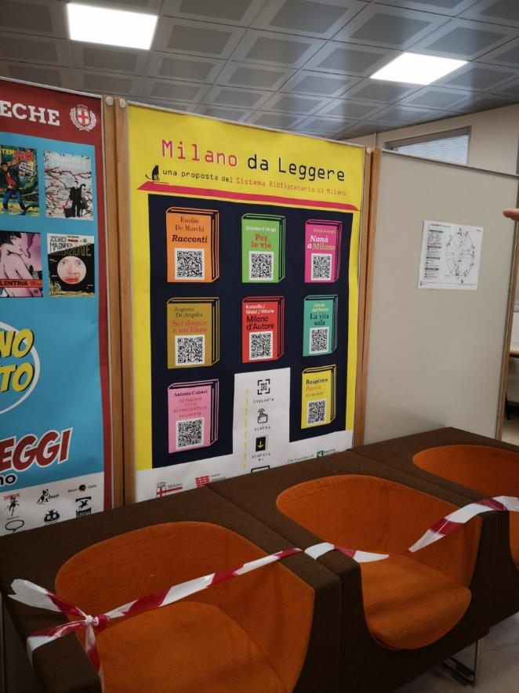
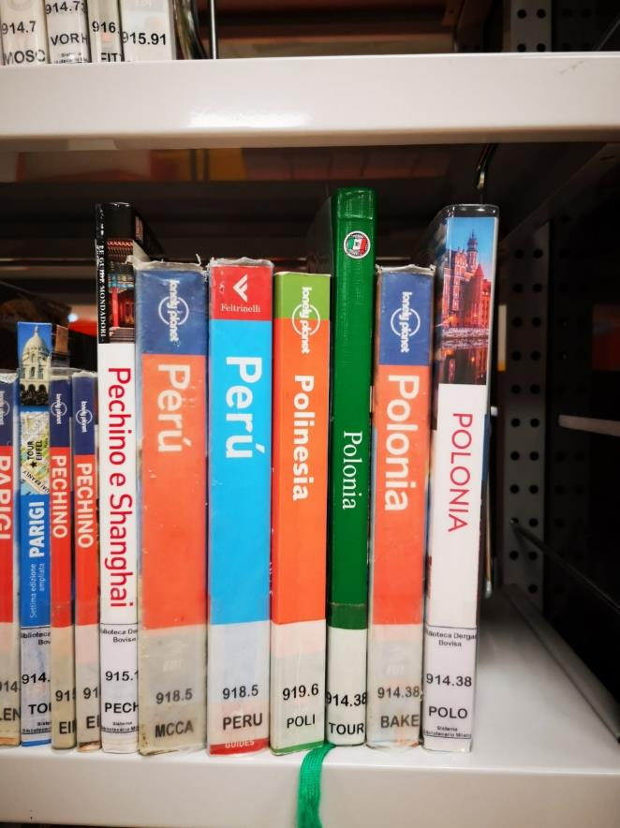
Biblioteka dERGANO
16.09.2021

Slide 25
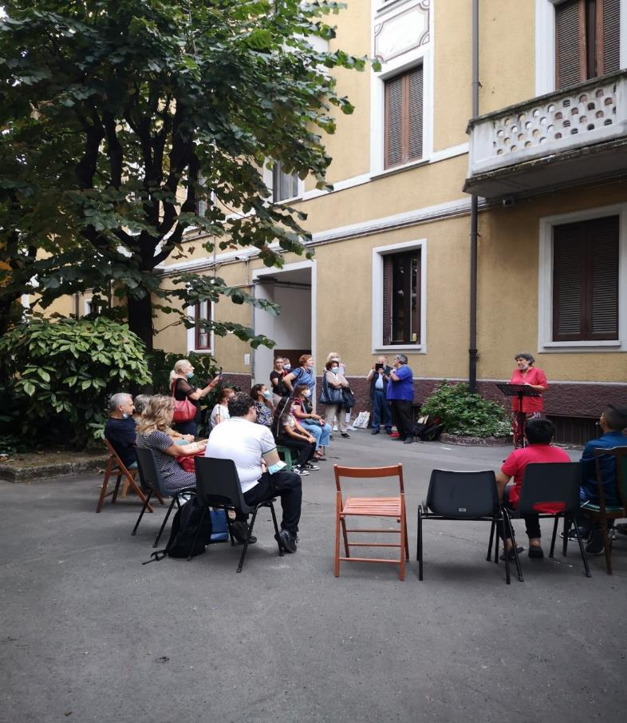
BIBLIOTEKA FALCONE
E BORSELLINO
16.09.2021
Uczestniczymy w wydarzeniu Głośne Czytanie. Czytanie odbywa się na małym zamkniętym osiedlu mieszkaniowym. Jest to czytanie na głos w małej zamkniętej społeczności o ewidentnie zróżnicowanym pochodzeniu, widać przedstawicieli ludności arabskiej, ale też azjatyckiej. Uczestnikami są mieszkańcy osiedla – około 30 osób. Pomysłodawcami i organizatorami wydarzenia są wolontariusze.

Slide 26
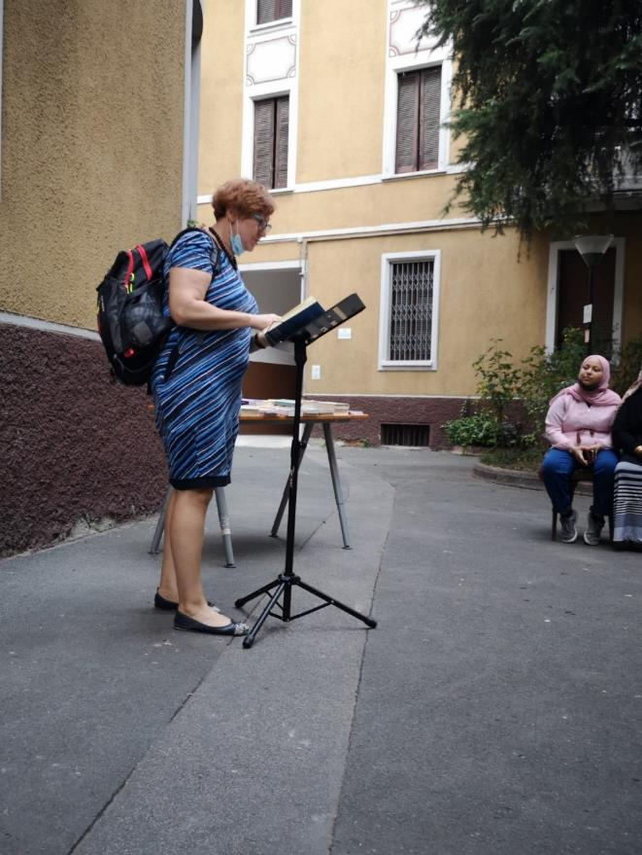
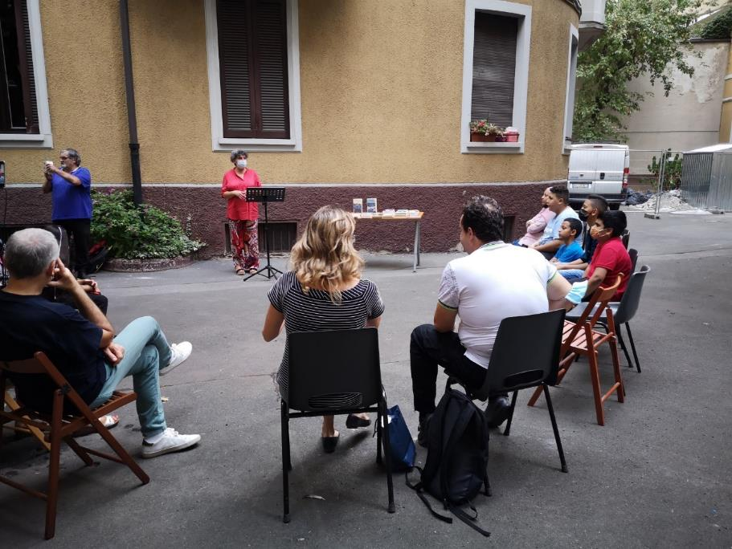
Biblioteka FALCONE E BORSELLINO
16.09.2021

Slide 27
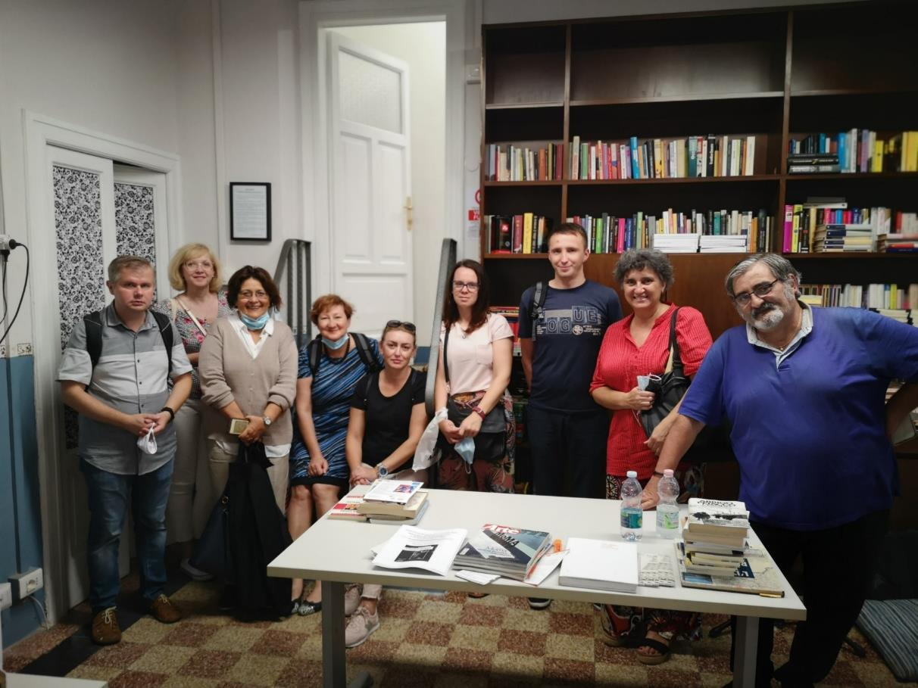
Biblioteka FALCONE E BORSELLINO
16.09.2021

Slide 28
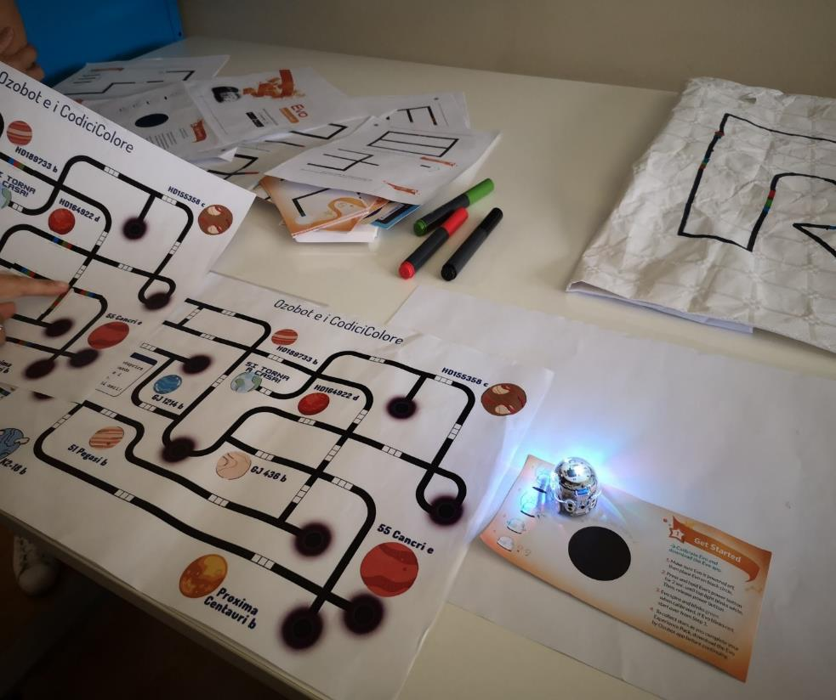
BIBLIOTEKA GALLARATESE 17.09.2021
Projekt „LABary” – skierowany do dzieci i młodzieży, polega na wykorzystaniu nowoczesnych technologii takich, jak robotyka, automatyka, drukowanie na drukarce 3D. Na zajęciach, warsztatach dzieci uczą się obsługi robotów oraz same budują roboty z klocków Lego. Projekt sfinansowany przez firmę Swarovski.
Projekt skierowany do starszych osób – ma na celu nauczyć obsługi Smartfonów i osiągnięcia samodzielności w obsłudze telefonów zaawansowanych technologicznie.

Slide 29
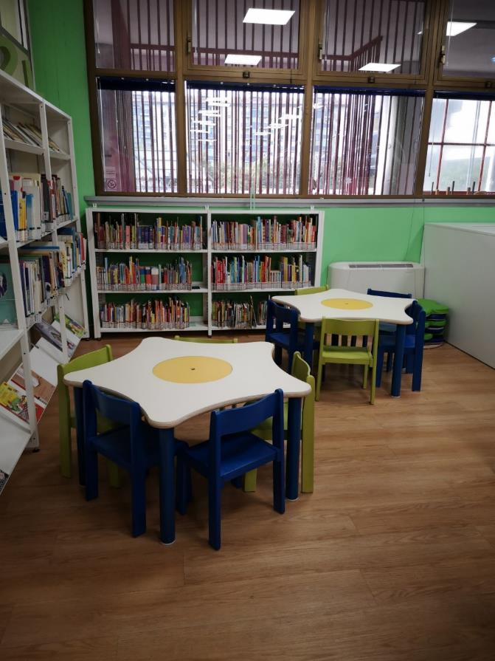
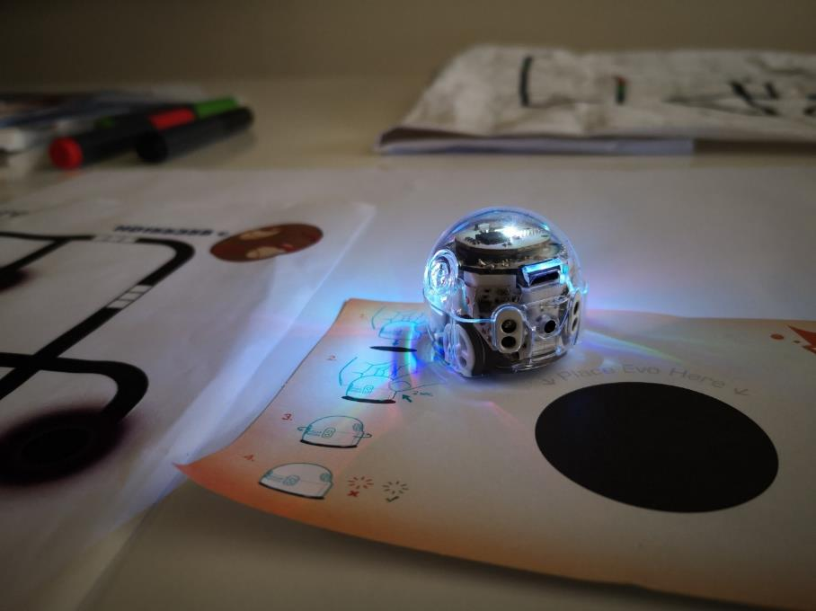
Biblioteka GALLARATESE
17.09.2021

Slide 30
Job Shadowing in the Milan Public Library – podsumowanie
Większość z odwiedzonych przez Nas bibliotek ma podobną do polskich bibliotek strukturę organizacyjną. Niemal wszędzie funkcjonują agendy: Dział Informacji, Czytelnia Naukowa, Czytelnia Czasopism, Czytelnia Internetowa, Wypożyczalnia, Oddział Dziecięcy, Oddział Regionalny.
Biblioteki poza podstawową działalnością, realizują wiele projektów prospołecznych, dostosowanych do potrzeb mieszkańców danej dzielnicy, współpracują z organizacjami społecznymi, instytucjami i innymi podmiotami obecnymi w życiu lokalnej społeczności.
Projekty, wydarzenia, imprezy realizowane w mediolańskich bibliotekach mają na celu pomoc mieszkańcom w asymilacji społecznej, wzajemnym poznawaniu się, a także w odnajdywaniu się w życiu codziennym.
Social Librarian – bibliotekarz socjalny – osoba ważna w lokalnych społecznościach Mediolanu.

Slide 31
Job Shadowing in the Milan Public Library – podsumowanie
Żywa Biblioteka – popularna w Mediolanie forma pracy z użytkownikami bibliotek, idea warta popularyzacji, szczególnie w społecznościach wielonarodowych, wielokulturowych. Przyczynia się do wzrostu świadomości na temat stereotypów i uprzedzeń, promuje tolerancję i różnorodność. Pomaga w asymilacji różnych grup etnicznych, społecznych. Projekty tego typu są realizowane również w Polsce.
Działalność bibliotek w Mediolanie rozwija się dynamicznie dzięki zatrudnianiu znacznej liczby wolontariuszy.
Biblioteka nie może tylko czekać na czytelników, ale musi wychodzić do ludzi z własnymi inicjatywami, projektami, pomysłami...

Slide 32
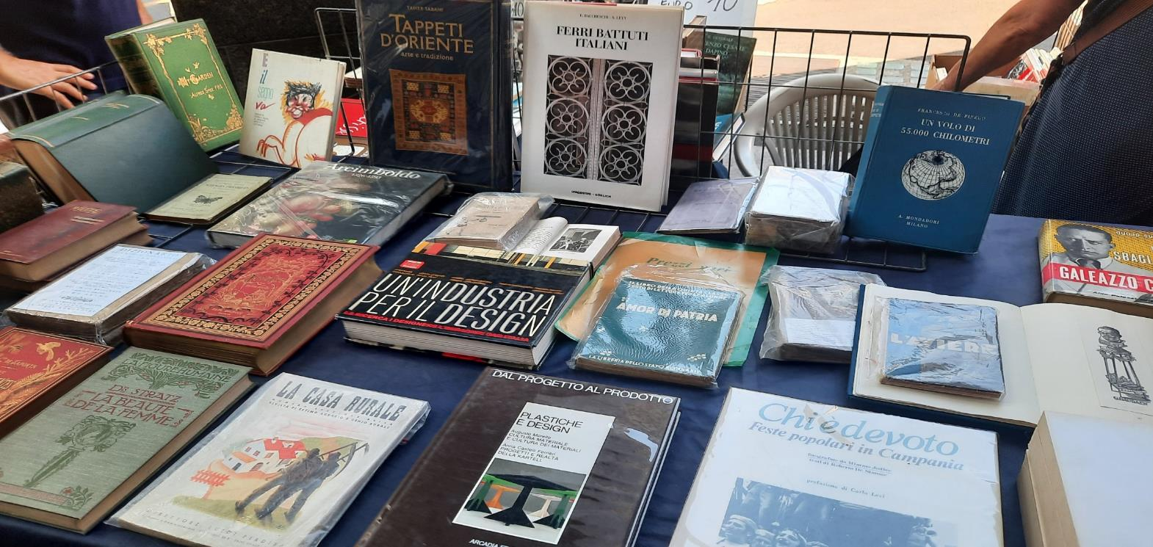
Mediolan – bazar z książkami w centrum miasta

Slide 33
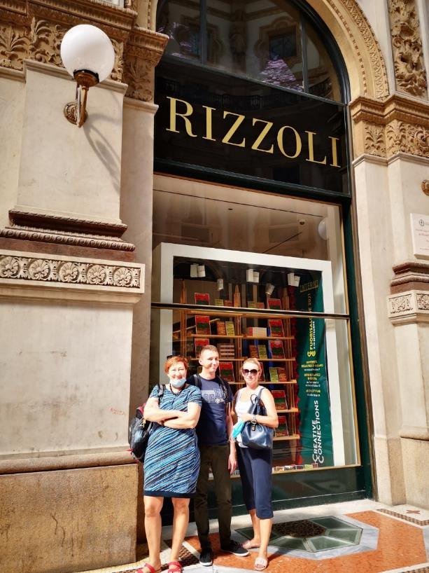
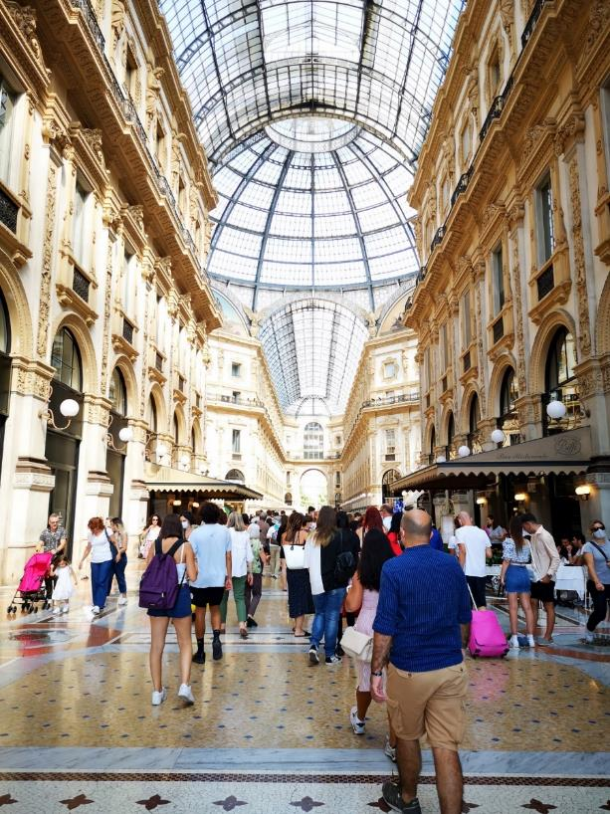
Mediolan – księgarnia w galerii Wiktora Emanuella

Slide 34
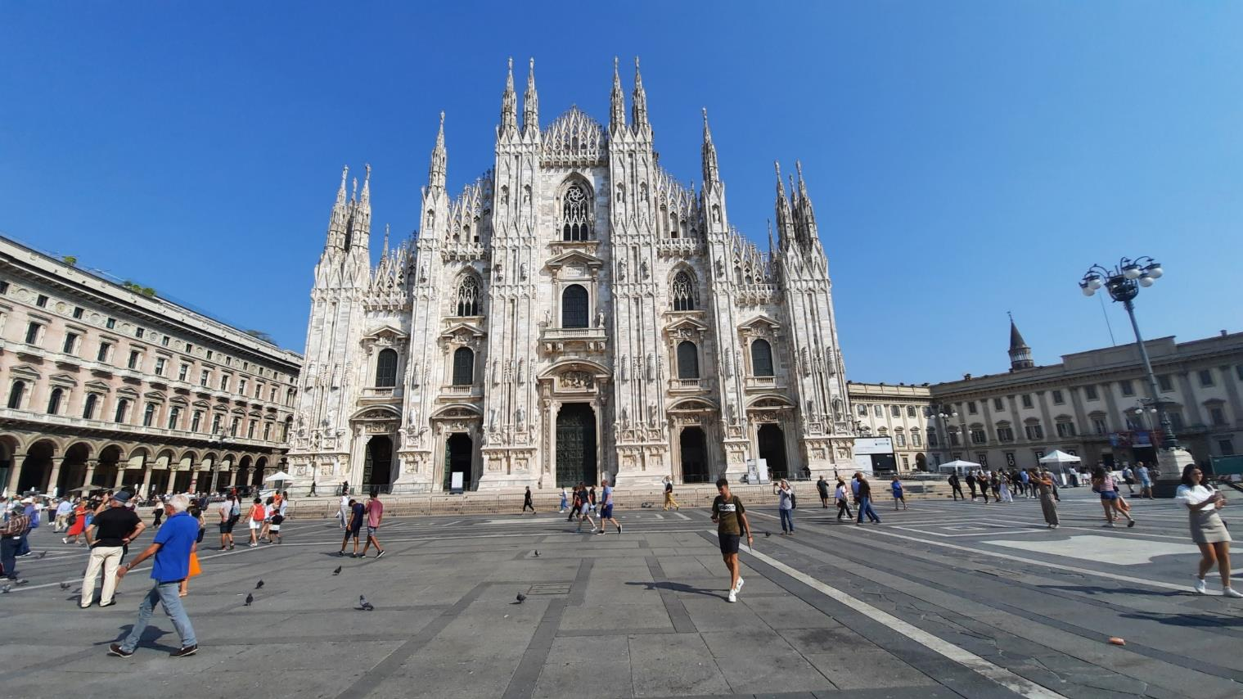
Mediolan – plac i katedra Duomo

Slide 35
Opracowanie prezentacji Waldemar Kawecki Fotografie Nina Dąbrowska

Slide 36
DziękujęMY za uwagę

